Slide 1
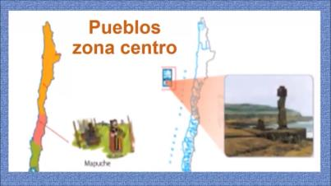
Actividades físicas y la alimentación de mapuches y españoles en la independencia de chile
OA PRIORIZADO OA06: Ejecutar actividades físicas de intensidad moderada a vigorosa que desarrollen la condición física por medio de la práctica de ejercicios de resistencia cardiovascular, fuerza, flexibilidad y velocidad, estableciendo metas de superación personal.

Slide 2
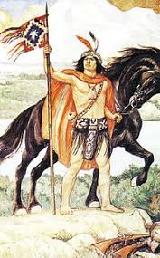
Alimentación Mapuche
El mapuche tenía una alimentación basada en los cultivos de la tierra. Particularmente del maíz y la papa.
Además se alimentaban de los frutos silvestres, de la carne de guanaco y de la pesca. Cazaban animales mediante las boleadoras y la flecha y los pájaros por medio de trampas. ... Con el maíz y las frutas preparaban bebidas alcohólicas.

Slide 3
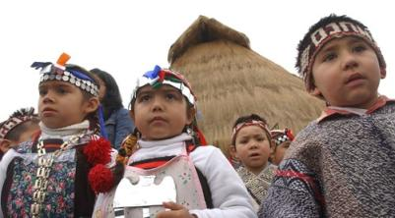
También recolectaban frutos y cazaban animales. Por esto, su alimentación fue variada, incluía piñones, aves pequeñas, pescados y diferentes frutas silvestres. Con flechas y trampas cazaban guanacos y huemules, aunque no eran grandes consumidores de carne. Obtenían maíz, papas, ají, calabazas y algunos cereales como la teca y el magu.

Slide 4
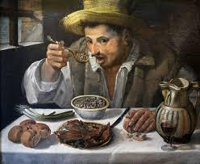
Alimentación del Español:
Los españoles arrasaron con la mayoría de las costumbres de los pueblos mesoamericanos y sudamericanos, perpetraron su religión, su lenguaje y hasta su comida; sin embargo, el maíz, el cacao, la calabaza y el maguey eran alimentos que no podían faltar en su comidas.

Slide 5
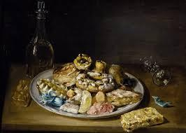
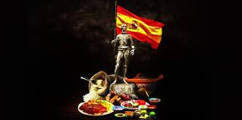
De manera paulatina fueron incorporando otros alimentos, como la patata, el tomate, el pimiento (y el pimentón) así como el cacao que era infaltable.
Construyeron una base alimenticia basada mayoritariamente en carbohidratos y alimentos calóricos.
No olvidar que el consumo de proteínas a través de la carne era cosa del día a día.

Slide 6

ACTIVIDAD:
RESPONDE LAS SIGUEINTES PREGUNTAS
1) ¿Qué ALIMENTOS TENÍAN INCORPORADOS DE IGUAL MANERA LOS MAPUCHES Y ESPAÑOLES?
2) ¿QUÉ DIFERENCIAS OBSERVAS TÚ EN LA ALIMENTACIÓN DE ESTA ÉPOCA Y LA ALIMENTACIÓN ACTUAL?
3) ¿QUÉ ALIMENTOS CONSUMES TÚ, A LO IGUAL QUE EL MAPUCHE Y ESPAÑOL? MENCIONA AL MENOS 5

